Slide 1

1, 2 oder 3?
Ein Quiz zu … Klimagerechtigkeit

Slide 2
Was ist eine Ursache für die Klimakrise?
1 Emissionen von Treibhausgasen durch menschliche Tätigkeiten
2 eine immer weiter wachsende Wirtschaft
3 der Abbau und die Verarbeitung von Rohstoffen in großem Maße

Slide 3
Was ist eine Ursache für die Klimakrise?
1 Emissionen von Treibhausgasen durch menschliche Tätigkeiten
  2 eine immer weiter wachsende Wirtschaft
3 der Abbau und die Verarbeitung von Rohstoffen in großem Maße

Slide 4
Welche ist keine Folge der Klimakrise?
2 extreme Hitzewellen
3 Tag- und Nachtgleiche
1 Überflutungen

Slide 5
Welche ist keine Folge der Klimakrise?
2 extreme Hitzewellen
3 Tag- und Nachtgleiche
1 Überflutungen

Slide 6
Um wie viel Grad höher war die globale Durchschnittstemperatur im Jahr 2023 im Vergleich zu vorindustrieller Zeit?
1 um 0,6 Grad
2 um 1,1 Grad
3 um 1,4 Grad

Slide 7
Um wie viel Grad höher war die globale Durchschnittstemperatur im Jahr 2023 im Vergleich zu vorindustrieller Zeit?
1 um 0,6 Grad
2 um 1,1 Grad
3 um 1,4 Grad

Slide 8
In welchen Sektoren werden am meisten Treibhausgase in Deutschland emittiert?
1 Landwirtschaft
2 Industrie
3 Gebäude

Slide 9
In welchen Sektoren werden am meisten Treibhausgase in Deutschland emittiert?
1 Landwirtschaft
2 Industrie
3 Gebäude

Slide 10
Was ist der ökologische Fußabdruck?
1 ein Messinstrument für die Menge an Ressourcen, die bei Herstellung, Gebrauch und Entsorgung eines Produktes verbraucht wird
2 ein Messinstrument für den CO2-Ausstoß eines Menschen
3 ein Messinstrument für die benötigte Fläche, um genutzte Energie und Rohstoffe zur Verfügung zu stellen

Slide 11
Was ist der ökologische Fußabdruck?
1 ein Messinstrument für die Menge an Ressourcen, die bei Herstellung, Gebrauch und Entsorgung eines Produktes verbraucht wird
2 ein Messinstrument für den CO2-Ausstoß eines Menschen
3 ein Messinstrument für die benötigte Fläche, um genutzte Energie und Rohstoffe zur Verfügung zu stellen

Slide 12
Wer verhalf dem Konzept des ökologischen Fußabdrucks im Jahr 2004 zu internationaler Bekanntheit?
1 der Ölkonzern British Petroleum
2 das Global Footprint Network
3 die McDonald’s Corporation

Slide 13
Wer verhalf dem Konzept des ökologischen Fußabdrucks im Jahr 2004 zu internationaler Bekanntheit?
1 der Ölkonzern British Petroleum
2 das Global Footprint Network
3 die McDonald’s Corporation

Slide 14
Welche drei Staaten waren von 2000 bis 2018 am stärksten von Extremwetterereignissen betroffen?
1 Vietnam, Indonesien, Bahamas
2 Australien Deutschland, Japan
3 Puerto Rico, Myanmar, Haiti

Slide 15
Welche drei Staaten waren von 2000 bis 2018 am stärksten von Extremwetterereignissen betroffen?
1 Vietnam, Indonesien, Bahamas
2 Australien Deutschland, Japan
3 Puerto Rico, Myanmar, Haiti

Slide 16
Welche Personengruppen sind vom Klimawandel besonders stark betroffen?
1 Menschen, die auf dem Land leben
2 indigene Völker
3 Frauen

Slide 17
Welche Personengruppen sind vom Klimawandel besonders stark betroffen?
1 Menschen, die auf dem Land leben
2 indigene Völker
3 Frauen

Slide 18
Durch welches Ereignis wurde in den Jahren zwischen 1992 und 2023 der CO2-Ausstoß weltweit am stärksten reduziert?
1 die Corona-Krise 2020
2 das Pariser Klimaabkommen 2015
3 die Finanzkrise 2007-2009

Slide 19
Durch welches Ereignis wurde in den Jahren zwischen 1992 und 2023 der CO2-Ausstoß weltweit am stärksten reduziert?
1 die Corona-Krise 2020
2 das Pariser Klimaabkommen 2015
3 die Finanzkrise 2007-2009

Slide 20
Was wird im Bruttoinlandsprodukt (BIP), das meist als zentraler Indikator für Wohlstand herangezogen wird, nicht abgebildet?
1 Verteilung von Wohlstand
2 Lebensqualität
3 Klimaerwärmung und Umwelt-zerstörung

Slide 21
Was wird im Bruttoinlandsprodukt (BIP), das meist als zentraler Indikator für Wohlstand herangezogen wird, nicht abgebildet?
1 Verteilung von Wohlstand
2 Lebensqualität
3 Klimaerwärmung und Umwelt-zerstörung

Slide 22
Die Klimakrise ist eine der ökologischen Belastungsgrenzen der Erde, die gerade einen Kipppunkt erreicht. Welche andere Belastungsgrenze nähert sich ebenfalls einem Kipppunkt?
1 Landverbrauch
2 genetische Vielfalt
3 Grundwasser

Slide 23
Die Klimakrise ist eine der ökologischen Belastungsgrenzen der Erde, die gerade einen Kipppunkt erreicht. Welche andere Belastungsgrenze nähert sich ebenfalls einem Kipppunkt?
1 Landverbrauch
2 genetische Vielfalt
3 Grundwasser

Slide 24
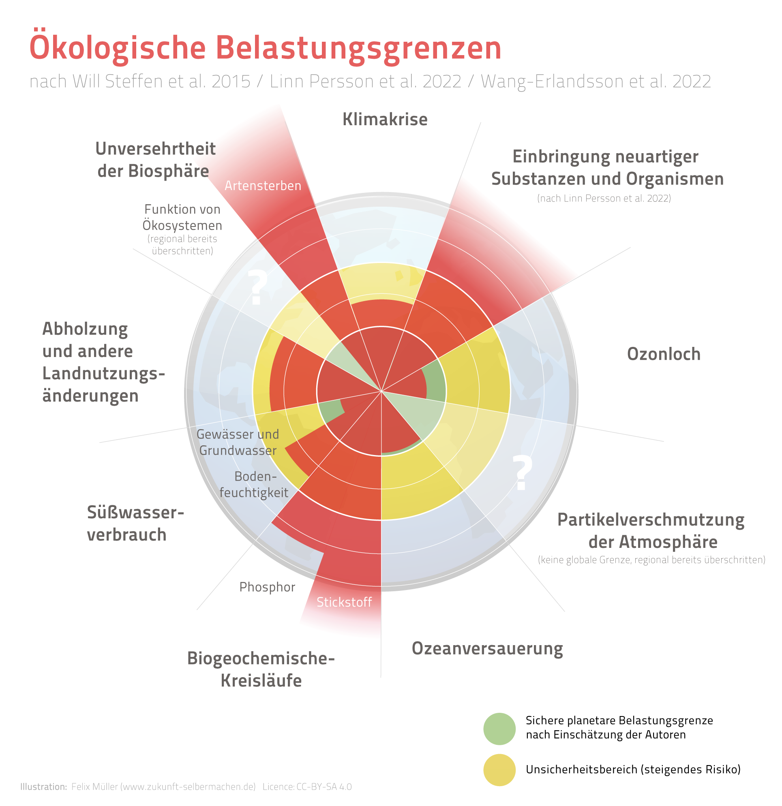

Slide 25
Nenne 5 Aktivist*innen für Klimagerechtigkeit – welche fallen dir ein?

Slide 26

Nenne 5 Aktivist*innen für Klimagerechtigkeit – welche fallen dir ein?
Tokata Iron Eyes
Alexandria Villaseñor
Ecaterina Lutisina
Ilyess El Korbi
Kevin Okonkwo
Tonny Nowshin
Alex Martin Musiime
Ibo Mohamed
Luisa Neubauer
Mamphela Ramphele
Berta Cárceres
Vanessa Nakate

Slide 27
Quellenangaben
Amnesty International (2023): Klimakrise und Menschenrechte: Der Klimawandel und seine Folgen für die Menschen. https://www.amnesty.at/themen/klimawandel-und-menschenrechte/klimakrise-und-menschenrechte-der-klimawandel-und-seine-folgen-fuer-die-menschen/#klimagerechtigkeit (14.01.2024)
Bauriedl, S. (2019): Klimawandel, Migration und Geschlechterverhältnisse. https://www.bpb.de/themen/migration-integration/kurzdossiers/283411/klimawandel-migration-und-geschlechterverhaeltnisse/#node-content-title-0 (14.01.2024)
Brandt, F. (2019): Check' deine Klimabilanz: So viel CO2 stößt du bei einer Flugreise aus. Futurezone. www.futurezone.de/digital-life/article218417129/check-deine-klimabilanz-so-viel-co2-stoesst-du-bei-einer-flugreise-aus.html (21.12.2023).
BUND Jugend (ohne Datum): Projekt „Ökologischer Fußabdruck“. www.footprint-deutschland.de (22.12.2023).
Copernicus (2023): October 2023 - Exceptional temperature anomalies; 2023 virtually certain to be warmest year on record. https://climate.copernicus.eu/copernicus-october-2023-exceptional-temperature-anomalies-2023-virtually-certain-be-warmest-year (21.12.2023).
Eckstein, D.; Künzel, V.; Schäfer, L.; Winges, M. (2019): Global Climate Risk Index 2020: Who Suffers Most from Extreme Weather Events? Weather-Related Loss Events in 2018 and 1999 to 2018. Germanwatch. www.germanwatch.org/en/17307 (08.01.2024).

Slide 28
Quellenangaben
Global Footprintnetwork (ohne Datum): www.footprintnetwork.org (22.12.2023).
Günther, D. & Gniffke, P. (2023): Berechnung der Treibhausgasemissionsdaten für das Jahr 2022 gemäß Bundesklimaschutzgesetz. Begleitender Bericht. Umweltbundesamt. Fachgebiet V 1.6 Emissionssituation.
Intergovernmental Panel on Climate Change (2023): Ar6 Synthesis Report: Climate Change 2023. www.ipcc.ch/report/sixth-assessment-report-cycle/ (21.12.2023).
Kaufmann, M. (2021): The carbon footprint sham: A 'successful, deceptive' PR campaign. Mashable. https://mashable.com/feature/carbon-footprint-pr-campaign-sham (21.12.2023).
Kumar, A., Singh, P., Raizada, P., Hussain, C. M. (2021): Impact of COVID-19 on greenhouse gases emissions: A critical review. Science of The Total Environment. doi: 10.1016/j.scitotenv.2021.150349. (09.01.2024).
NASA Global Climate Change (ohne Datum): Extreme Weather Graphic Full Text. https://climate.nasa.gov/extreme-weather-graphic-full-text/ (08.01.2024)

Slide 29
Quellenangaben
Olivier, J. G. J. & Peters J. A. H. W. (2020): Trends in Global CO2 and total Greenhouse Gas Emissions: 2020 Report. The Hague: PBL Netherlands Environmental Assessment Agency. www.pbl.nl/en/publications/trends-in-global-co2-and-total-greenhouse-gas-emissions-2020-report (09.01.2024).
Our World in Data (2021), zitiert nach: Wilde, W. (2022): Faktencheck: Wie klimaschädlich ist Fleischkonsum wirklich? Deutsche Welle. www.dw.com/de/faktencheck-wie-sch%C3%A4dlich-f%C3%BCr-das-klima-ist-der-verzehr-von-fleisch-wirklich/a-63252828 (21.12.2023).
Rechid, D. (2021): Ursachen und Folgen des Klimawandels. Bundeszentrale für politische Bildung. www.bpb.de/shop/zeitschriften/izpb/klima-347/336195/ursachen-und-folgen-des-klimawandels/ (21.12.2023).
Sikarwar, V. S.; Reichert, A.; Jeremias, M.; Manovic, V. (2021): COVID-19 pandemic and global carbon dioxide emissions: A first assessment. Science of The Total Environment. doi: 10.1016/j.scitotenv.2021.148770. (09.01.2024).

Slide 30
Quellenangaben
Steffen, Will; Richardson, Katherine; Rockström, Johan; Cornell, Sarah E.; Fetzer, Ingo; Bennett, Elena M.; Biggs, Reinette; Carpenter, Stephen R.; de Vries, Wim; de Wit, Cynthia A.; Folke, Carl; Gerten, Dieter; Heinke, Jens; Mace, Georgina M.; Persson, Linn M.; Ramanathan, Veerabhadran; Reyers, Belinda; Sörlin, Sverker (2015): Sustainability. Planetary Boundaries: Guiding human development on a changing planet. Science (New York, N.Y.) 347(6223), 1259855. https://doi.org/10.1126/science.1259855.
Weltzeituhren Info (ohne Datum): Tag-und-Nachtgleiche / Äquinoktium 2024 / 2025. weltzeituhren.info/wann-ist-tag-und-nachtgleiche-aequinoktium/ (21.12.2023).
World Tourism Organization & United Nations Environment Programme (2008): Climate Change and Tourism: Responding to Global Challenges. www.e-unwto.org/doi/book/10.18111/9789284412341 (21.12.2023).

Slide 31

Danke fürs Mitmachen!

